Slide 1
IL PIANO DI STUDIO
CORSO DI LAUREA TRIENNALE IN SCIENZA DEI MATERIALI
Guida alla compilazione

Slide 2
Che cos’è il piano di studio?
Il piano di studio è l’insieme delle attività formative obbligatorie, delle attività previste come opzionali e delle attività formative scelte autonomamente dallo studente, in coerenza con il Regolamento Didattico del Corso di Studio.
Di norma vengono proposte due tipologie di piano, «da approvare» e «pre-approvato».
Il piano da approvare consente di selezionare, come esami a scelta libera, oltre a quelli del tuo Corso, anche insegnamenti offerti da altri Corsi dell’Ateneo. Questo tipo di piano, che risulta «proposto» dopo che lo hai compilato e confermato, deve essere approvato dal Consiglio di Coordinamento Didattico del tuo Corso dopo il termine previsto per la presentazione; solo successivamente sarà inserito nella tua carriera.
Con questo tipo di piano ti è consentito conseguire crediti sovrannumerari. Questi crediti possono essere riconosciuti ai fini dell’abbreviazione della carriera magistrale solo nel caso in cui gli insegnamenti appartengano a un Corso di laurea magistrale e nel caso in cui non vengano valutati preventivamente come requisiti curriculari ai fini dell’accesso al Corso di laurea magistrale prescelto.
Il piano pre-approvato permette di inserire, come esami a scelta libera, le attività consigliate dal tuo Corso di studio. Il piano risulta pertanto automaticamente approvato, senza la necessità che venga esaminato dopo il termine previsto per la presentazione.
Con questo tipo di piano non è consentito conseguire crediti sovrannumerari.

Slide 3
Quando si compila?
All’atto dell’immatricolazione ti viene attribuito automaticamente un piano di studio denominato statutario che comprende tutte le attività formative obbligatorie. Successivamente, nei periodi stabiliti dall’Ateneo, in genere nei mesi di novembre e marzo, sarai tenuto a presentare un piano di studio con l’indicazione delle attività opzionali e di quelle a scelta libera, nel rispetto del numero di crediti da acquisire, i vincoli e le eventuali regole di propedeuticità secondo il Regolamento Didattico del tuo Corso. Il calendario dettagliato, aggiornato annualmente, è disponibile nella pagina web https://www.unimib.it/servizi/segreterie-studenti/piani-degli-studi/area-scienze, nel documento «AVVISO PRESENTAZIONE PIANI DI STUDIO».
Come si presenta?
Il piano deve essere presentato telematicamente, entrando nella pagina web del servizio Segreterie OnLine, all’indirizzo https://s3w.si.unimib.it/Home.do Al termine della procedura devi confermare il piano, utilizzando l’apposito pulsante CONFERMA. Il piano lasciato in bozza non viene esaminato. La compilazione online ti è consentita fino a quando risulti essere iscritto in corso.
Gli studenti fuori corso dovranno presentare un’istanza cartacea all’Ufficio Gestione Carriere, inviandola all’indirizzo segr.studenti.scienze@unimib.it.

Slide 4
Posso modificare il piano scelto ?
Ti è consentito modificare il piano ma solo nei periodi stabiliti, in genere nei mesi di novembre e marzo.
Fino all’attuazione del nuovo piano di studio sei tenuto a osservare il precedente piano e non puoi iscriverti agli appelli degli insegnamenti di cui hai richiesto l’inserimento.
Puoi sostenere le prove di verifica relative a un’attività formativa solo se l’attività è presente nell’ultimo piano di studio approvato. Gli esami sostenuti non possono essere eliminati dal piano.
Anticipo degli esami (art.13 Regolamento degli Studenti)
Gli studenti possono sostenere gli esami inseriti nel piano approvato e riferiti ad un anno successivo a quello di iscrizione, chiedendone l'inserimento in libretto all'Ufficio gestione carriere del Settore di Scienze, solo se gli insegnamenti sono attivati e se hanno acquisito almeno il 50% dei crediti CURRICULARI riferiti all'anno di iscrizione, come da Regolamento didattico del Corso, e comunque nel rispetto di eventuali propedeuticità.
Gli esami a scelta libera possono essere anticipati indipendentemente dal numero di crediti acquisiti, accedendo alla sezione "Appelli disponibili" nella homepage della propria pagina personale e cliccando poi sulla voce "Ricerca appelli" collocata sotto la lista degli esami visualizzati.”(vedi slide 13)

Slide 5
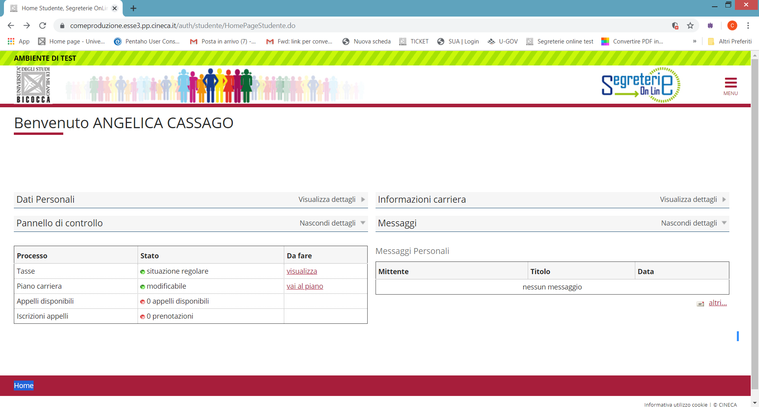
Come si compila?
Per accedere effettua il login alla pagina https://s3w.si.unimib.it/Home.do Nel periodo di apertura, il piano di studio è modificabile: clicca la voce “vai al piano” (fig.1).
Fig. 1
MARIO ROSSI

Slide 6
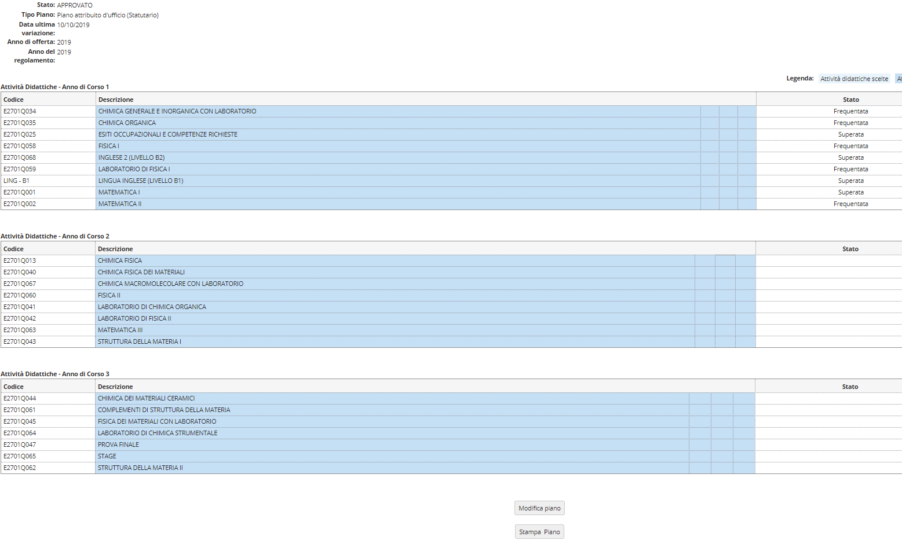
La maschera presenta il piano di studio cosiddetto statutario (fig. 2) che comprende le attività e gli insegnamenti obbligatori secondo il Regolamento Didattico del Corso. Le attività obbligatorie del primo anno risultano contraddistinte dall’indicazione «Frequentata» poiché il piano è già associato alla carriera. Clicca «Modifica piano» per proseguire.
Fig.2

Slide 7
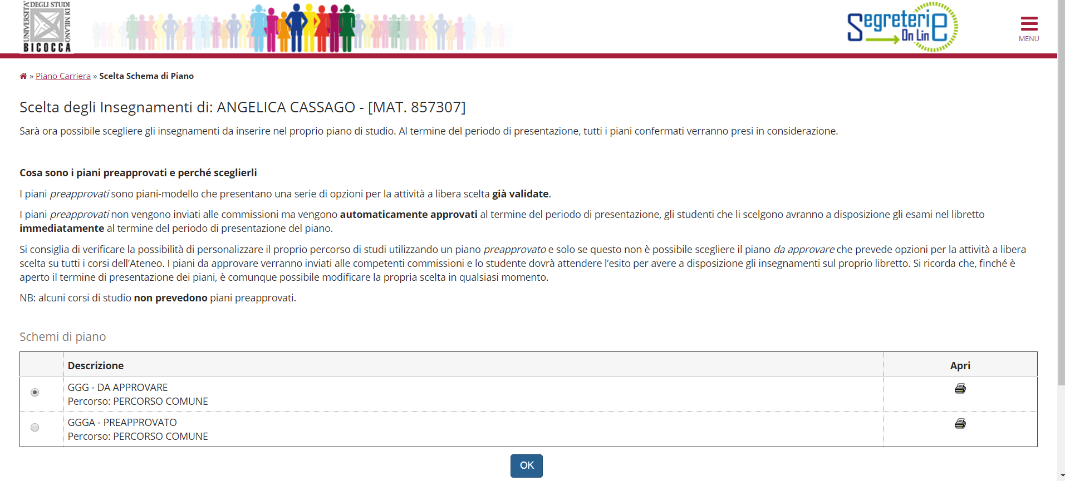
Come già descritto, ti viene chiesto di scegliere tra due tipi di schemi, GGG- DA APPROVARE oppure GGGA - PREAPPROVATO. PIANO DA APPROVARE: Seleziona GGG-DA APPROVARE e clicca OK (figura 3).
MARIO ROSSI
Fig.3

Slide 8
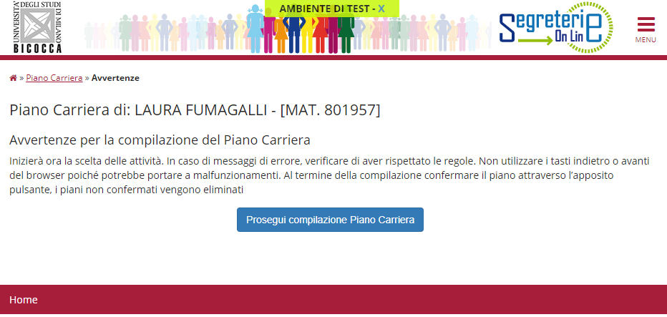
Clicca “Prosegui compilazione Piano Carriera” per procedere (fig. 4).
Fig. 4

Slide 9
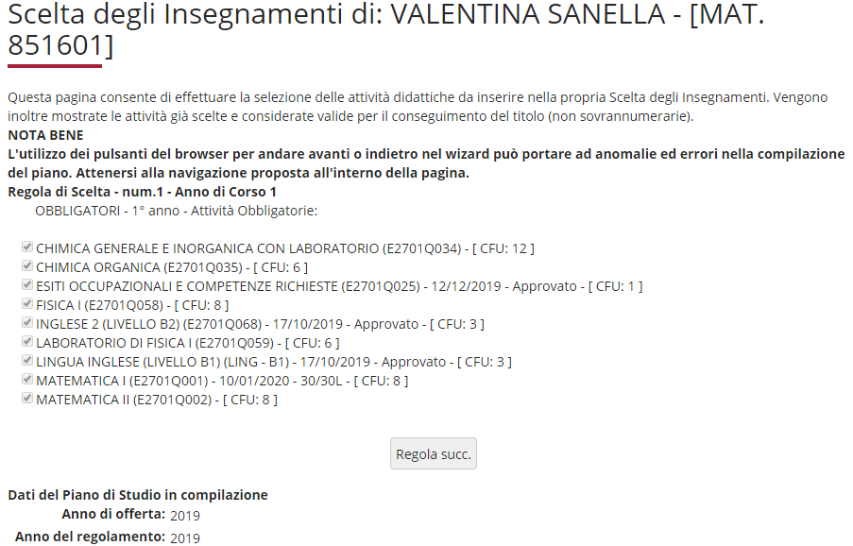
Nella regola successiva sono elencati e contraddistinti con il segno di spunta gli insegnamenti obbligatori del primo anno e i relativi crediti (figura 5). Clicca “Regola succ.'' per proseguire.
Fig. 5

Slide 10
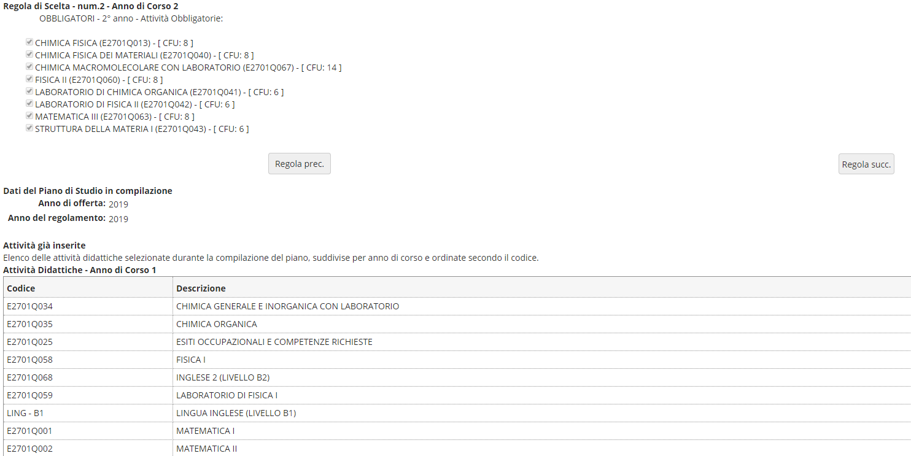
Nella regola che segue sono elencati e contraddistinti con il segno di spunta gli insegnamenti obbligatori del secondo anno e i relativi crediti. Clicca “Regola succ.” per proseguire. NOTA: nella parte inferiore di ogni pagina sono riassunti gli insegnamenti obbligatori e tutte le attività via via selezionate durante la compilazione (fig. 6).
Fig. 6

Slide 11
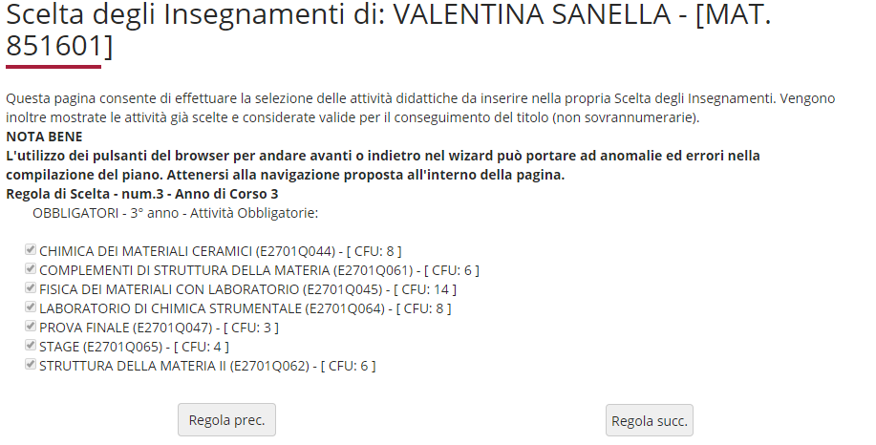
Segue la regola in cui sono elencati e contraddistinti con il segno di spunta gli insegnamenti e le attività obbligatorie del terzo anno e i relativi crediti, comprensivi dello STAGE e della PROVA FINALE (figura 7). Clicca “Regola succ.'' per proseguire.
Fig. 7

Slide 12
ATTIVITA’ A SCELTA LIBERA DELLO STUDENTE
Nelle regole che seguono, a partire da quella dedicata alle ATTIVITA’ a SCELTA PER LA PROVA FINALE (fig. 8), ti viene chiesto di scegliere tra le attività offerte dal tuo Corso e/o da altri Corsi di laurea dell’Ateneo per conseguire i crediti a scelta libera, come previsto dal Regolamento didattico del Corso, per un totale di 12 crediti.
ATTENZIONE: se selezioni insegnamenti a scelta libera la cui somma è pari a 12 crediti, non puoi conseguire altri crediti. Se invece selezioni esami la cui somma supera 12 crediti, per esempio un esame da 6 e uno da 8 crediti, ti è consentito «sforare» (il limite di 12), fino a conseguire 16 crediti al massimo.

Slide 13
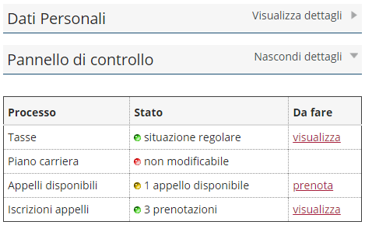
In questa figura è illustrato il procedimento da adottare per l’anticipo delle attività a libera scelta.
Per poter procedere con la prenotazione dell’appello è necessario:
Selezionare la voce Prenota dalla sezione Appelli disponibili nella Home page di Segreterie online.
Selezionare poi ricerca appelli dalla schermata che elenca gli appelli disponibili.
Selezionare l’attività a libera scelta di proprio interesse
Procedere con la prenotazione all’appello.

Slide 14
STAGE – PROVA FINALE – ATTIVITA’ A SCELTA PER LA PREPARAZIONE DELLA PROVA FINALE
L’obiettivo delle attività formative legate allo STAGE e all’attività di TESI e di preparazione della PROVA FINALE è quello di fornire al laureando l’addestramento necessario per sapersi inserire e relazionare in un gruppo di lavoro nell’ambito della ricerca scientifica o industriale e, in questo contesto, analizzare e approfondire un argomento pertinente alla scienza dei materiali, presentandone poi gli aspetti salienti in una relazione scritta, eventualmente in lingua inglese, e in una discussione orale con una Commissione di laurea. Le attività di STAGE e TESI riguardano, di norma, un unico progetto formativo individuato da un singolo argomento.
La frequenza dell’attività di STAGE dà luogo all’acquisizione di 4 CFU. L’attività di preparazione della PROVA FINALE, legata all’attività di TESI, comporta l’acquisizione di altri 3 CFU.
A questi crediti possono essere aggiunti eventualmente ulteriori 8 CFU o 12 CFU di “attività a scelta per la preparazione della prova finale”, da selezionare nel piano degli studi tra le attività formative “a scelta libera dello studente”.
ATTENZIONE:
Terminata l’integrazione di 8 o di 12 CFU e’ necessario scaricare il modulo, per il riconoscimento di tale attività, dalla piattaforma e-learning https://elearning.unimib.it/mod/folder/view.php?id=304736, sottoporlo alla firma del proprio tutor e trasmetterlo via e-mail a: didattica.materiali@unimib.it

Slide 15
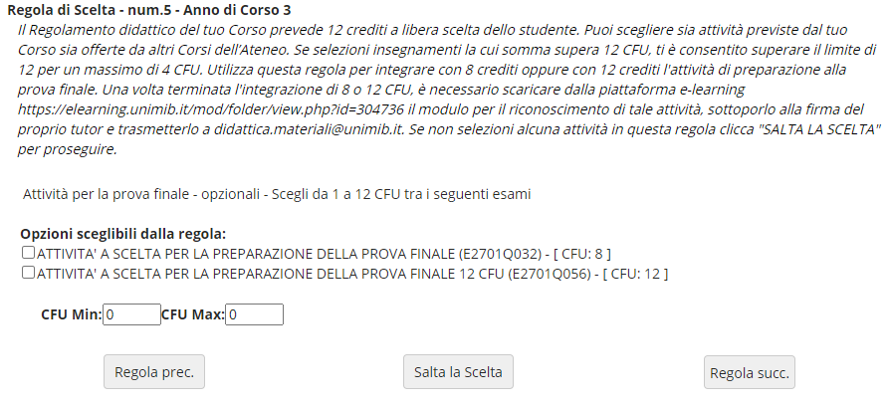
Nella prima regola, dedicata alle attività a scelta libera dello studente, puoi inserire l’attività a scelta per la preparazione della prova finale, di 8 oppure di 12 crediti (figura 8). Se utilizzi questa regola, clicca ''Regola succ.'' per proseguire nella compilazione. Se non intendi selezionare alcuna attività, clicca ''Salta la scelta'' per passare alla regola successiva.
Fig. 8

Slide 16
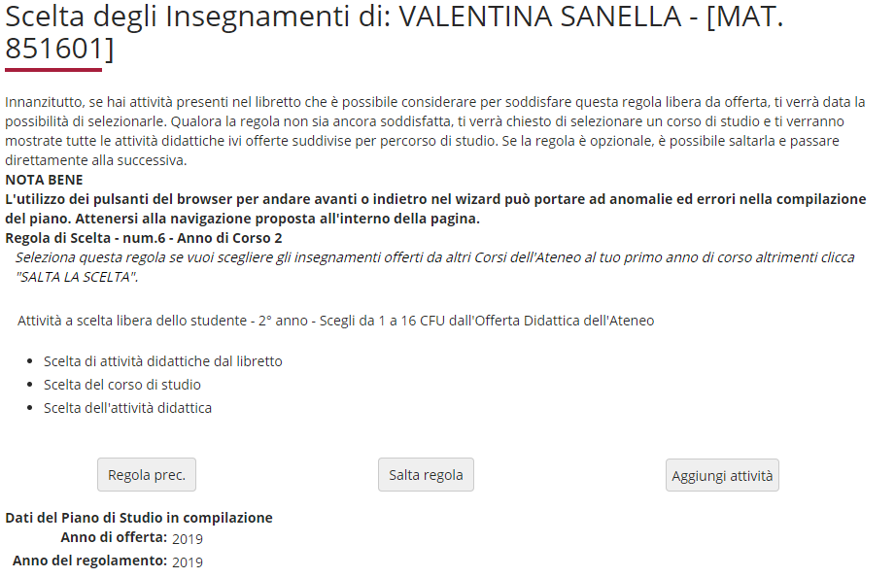
Con le regole successive puoi completare e/o effettuare la scelta, al tuo secondo e/o terzo anno, tra gli insegnamenti offerti da altri Corsi di studio dell’Ateneo. Clicca sul pulsante “Aggiungi attività” (figura 9) se vuoi inserire al tuo secondo/terzo anno insegnamenti da un altro Corso dell’Ateneo (figura 10).
Fig. 9

Slide 17
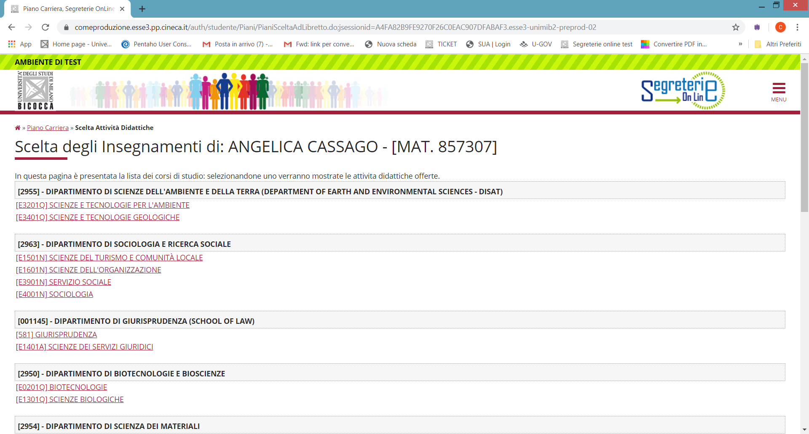
MARIO ROSSI
Fig. 10

Slide 18
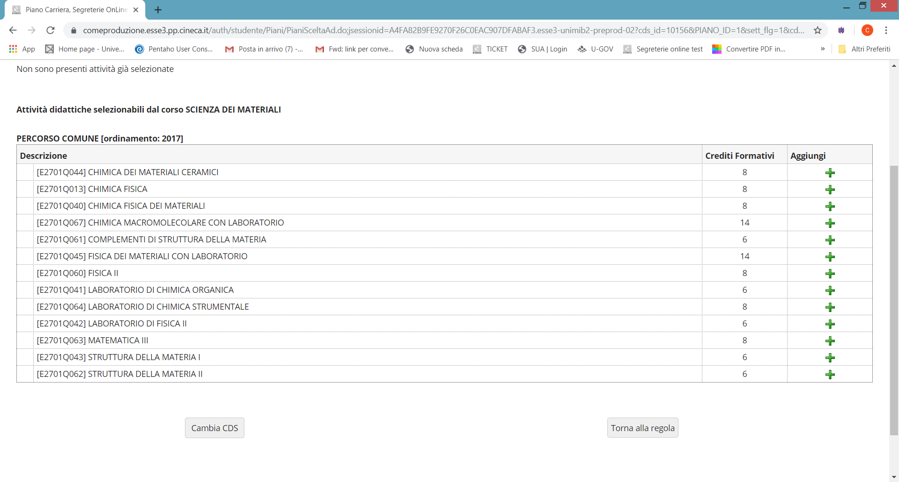
Clicca sul simbolo + Aggiungi per inserire l’attività prescelta (figura 11). Clicca “Cambia CDS” se vuoi selezionare un altro Corso di studio altrimenti clicca “Torna alla regola” per tornare alla schermata iniziale e proseguire nella navigazione.
Fig. 11

Slide 19
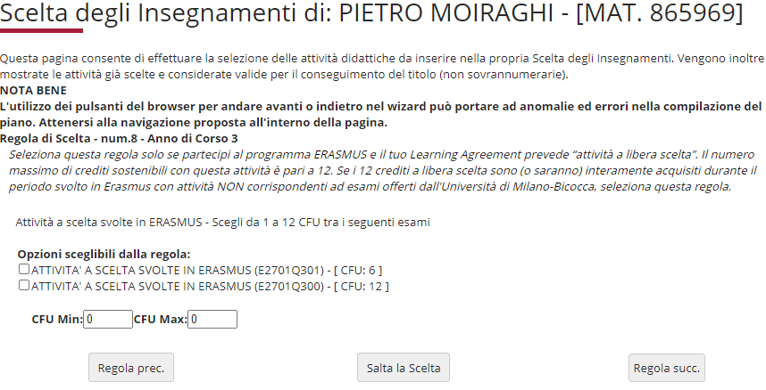
In questa pagina trovi la regola (fig. 12) da utilizzare se partecipi al programma ERASMUS e se il tuo Learning Agreement prevede attività a scelta libera NON corrispondenti a insegnamenti offerti dal nostro Ateneo. Puoi scegliere fino a 12 crediti. Se utilizzi questa regola, clicca ''Regola succ.'' per proseguire nella compilazione. Se non intendi selezionare alcuna attività, clicca ''Salta la scelta'' per passare alla regola successiva.
Fig.12

Slide 20
Nella regola che segue puoi scegliere, al terzo anno, insegnamenti offerti da altri Corsi dell’Ateneo, per conseguire i crediti SOVRANNUMERARI, fino a un massimo di 16 CFU (figura 13). Clicca ‘’Aggiungi attività’’ per procedere, oppure ‘’Salta la scelta’’ se non intendi inserire alcun insegnamento e vuoi terminare la compilazione del piano di studi.
Fig. 13

Slide 21
ATTIVITA’ SOVRANNUMERARIE
ATTENZIONE: Le valutazioni che consegui con gli esami sovrannumerari non rientrano nel computo della media dei voti degli esami di profitto. I crediti acquisiti rimangono registrati nella carriera.
Questi crediti possono essere riconosciuti ai fini dell’abbreviazione della carriera magistrale solo nel caso in cui gli insegnamenti appartengano a un Corso di laurea magistrale e nel caso in cui non vengano valutati preventivamente come requisiti curriculari ai fini dell’accesso al Corso di laurea magistrale prescelto.

Slide 22
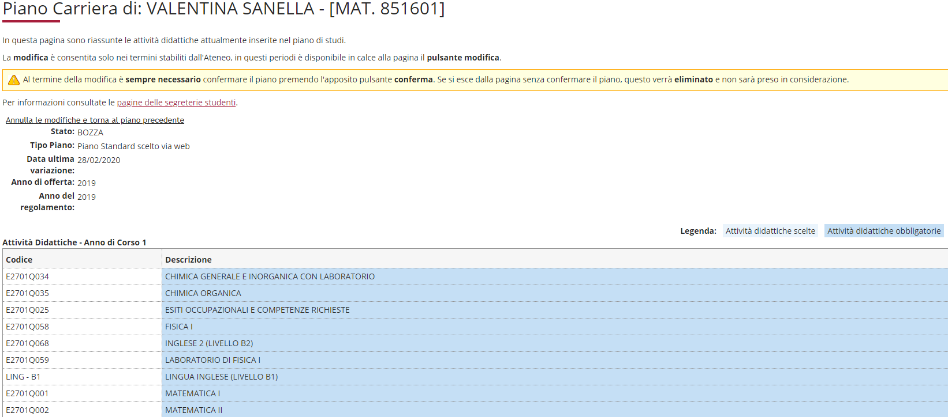
La schermata finale propone l’intero piano con tutte le attività presenti: quelle obbligatorie in azzurro e quelle a scelta in bianco, divise per anno di corso (figure 14 e 15).
Fig. 14

Slide 23
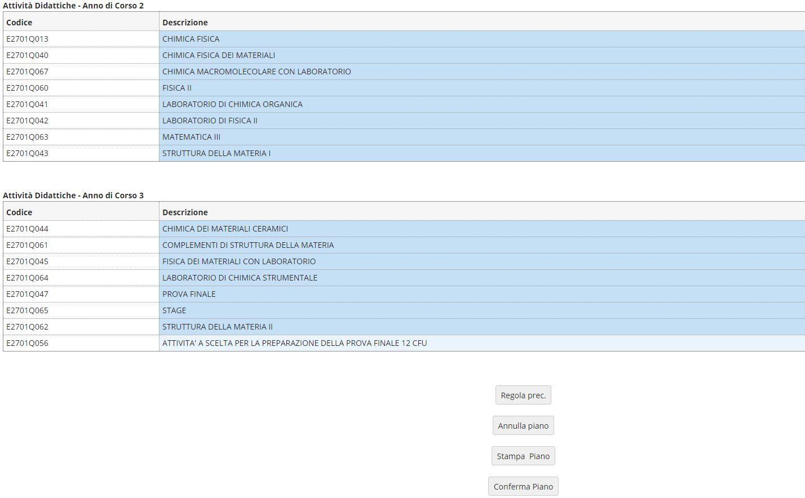
Clicca il pulsante “Conferma Piano” per confermare le tue scelte (figura 15). ATTENZIONE: Il piano lasciato in bozza non viene esaminato. Se vuoi selezionare l’altro schema di piano, potrai procedere con una nuova compilazione, dopo aver cliccato sul pulsante “Annulla piano” e, nella maschera successiva, sul pulsante “Modifica Piano”,
Fig. 15

Slide 24
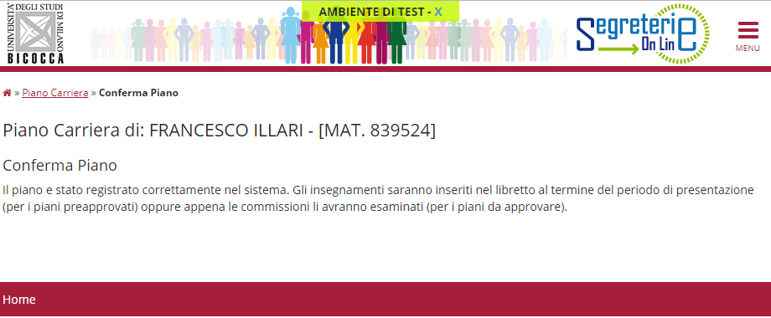
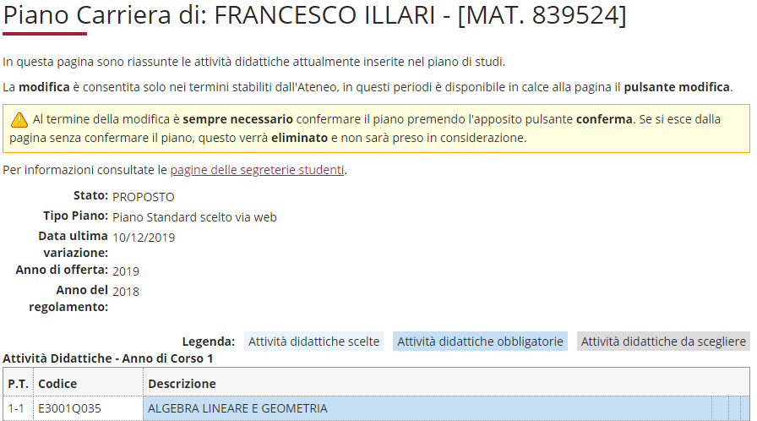
A questo punto il tuo piano è registrato nel sistema e risulterà PROPOSTO (figura 16). Per tutto il periodo di apertura dei piani ti è comunque consentito modificare gli insegnamenti selezionati.
Fig. 16

Slide 25
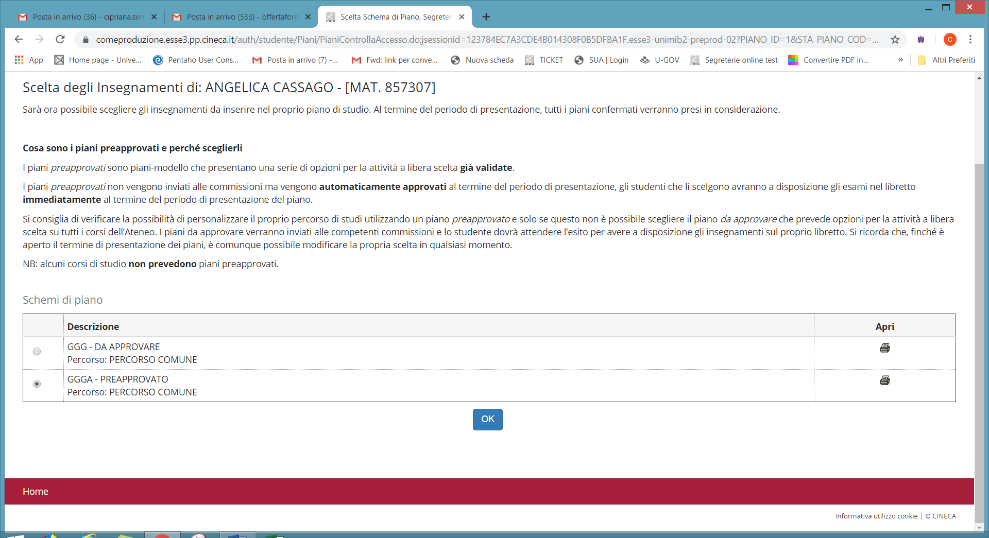
PIANO PRE-APPROVATO: Se preferisci presentare un piano pre-approvato, seleziona nella schermata iniziale GGGA-PREAPPROVATO (fig. 17), clicca OK e, a seguire, “Prosegui compilazione Piano Carriera” (figura 18).
MARIO ROSSI
Fig. 17

Slide 26
Fig. 18

Slide 27
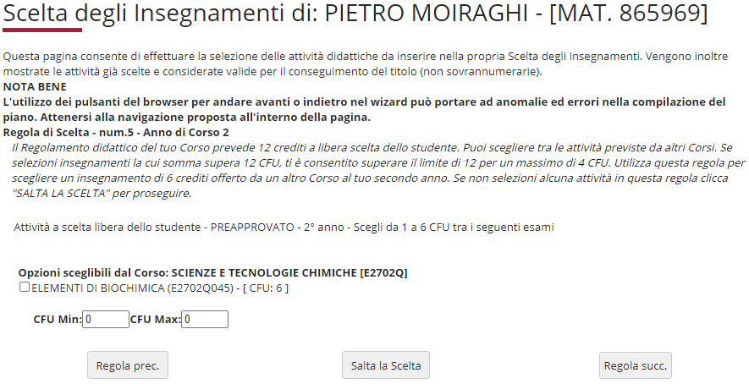
Le regole che si presentano sono analoghe a quelle del piano da approvare, salvo che per le attività a scelta libera, che potranno essere selezionate esclusivamente all’interno di un gruppo di insegnamenti già approvati da una Commissione ad hoc del tuo Corso di Studio, per un totale di 12 crediti (puoi sforare fino ad un massimo di 16 crediti). Puoi inserire in questa regola (figura 19) un insegnamento del corso di laurea in Scienze e Tecnologie Chimiche, offerto al secondo anno. Se utilizzi questa regola, clicca ''Regola succ.'' per proseguire nella compilazione. Se non intendi selezionare alcuna attività, clicca ''Salta la scelta'' per passare alla regola successiva.
Fig. 19

Slide 28
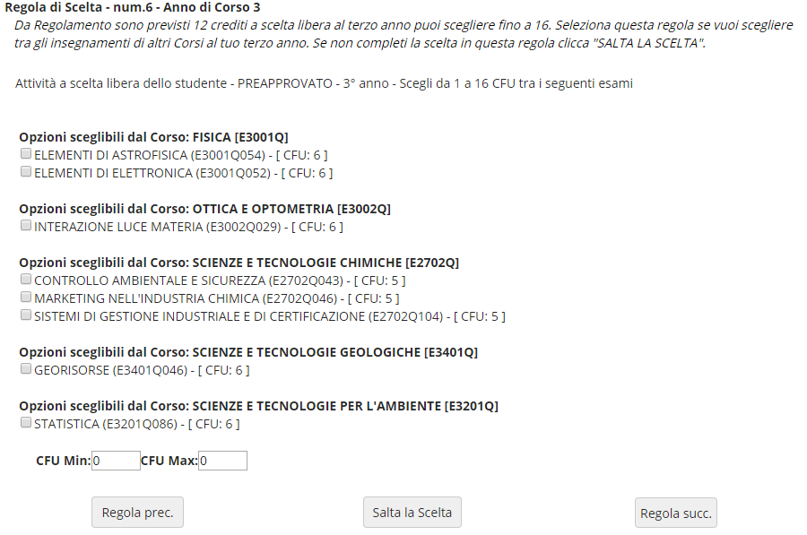
Puoi aggiungere insegnamenti pre-approvati offerti da altri Corsi di studio dell’Ateneo al terzo anno (figura 20). Ti è consentito anticiparne la frequenza al secondo anno e sostenere i relativi esami (vedi nota anticipo slide n.4). Se utilizzi questa regola, clicca ''Regola succ.'' per proseguire nella compilazione. Se non intendi selezionare alcuna attività, clicca ''Salta la scelta'' per passare alla regola successiva.
Fig. 20

Slide 29
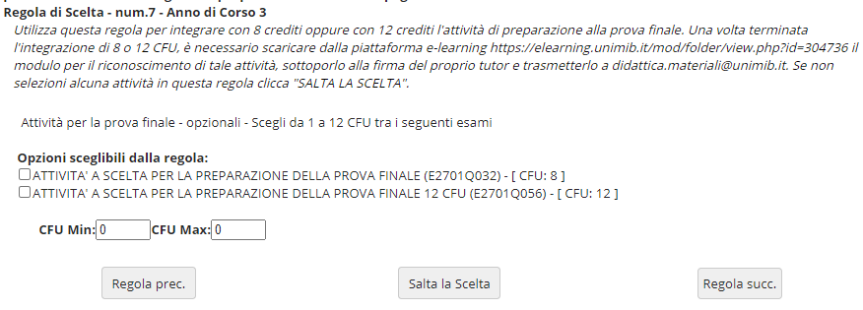
In questa regola (figura 21) puoi inserire le «Attività a scelta per la preparazione della prova finale» (vedi slide n. 13 per approfondimenti). Se utilizzi questa regola, clicca ''Regola succ.'' per terminare la compilazione. Se non intendi selezionare alcuna attività, clicca ''Salta la scelta'' per concludere la procedura.
Fig. 21

Slide 30
Al termine della compilazione è possibile ancora modificare la scelta dello schema di piano, optando per quello “da approvare”. Clicca sul pulsante “Annulla piano” e nella maschera successiva clicca “Modifica Piano” per tornare alla maschera iniziale.
Per maggiori informazioni e per problemi di funzionamento della procedura online, puoi rivolgerti all’Ufficio Gestione Carriere dell’area di Scienze, all’indirizzo segr.studenti.scienze@unimib.it
Ti invitiamo a consultare:
il Regolamento Didattico del Corso, all’indirizzo https://elearning.unimib.it/mod/folder/view.php?id=236275
il Regolamento studenti dell’Ateneo di Milano - Bicocca (in particolare l’art. 13 - Piano di studio), all’indirizzo https://www.unimib.it/sites/default/files/allegati/regolamento_studenti_2019_con_decreto.pdf
Buono studio!

Slide 31
A chi rivolgersi e per che cosa?
Segreteria Didattica
La Segreteria Didattica fornisce servizi di supporto didattico e informativo agli studenti (orari delle lezioni, ricevimento docenti, calendario esami, piani di studio, laboratori).
Ricevimento: Lunedì 14.00- 15.30; Mercoledì ore 14.00-15.30; Venerdì 10.00 -12.00
Edificio U5, Via Cozzi 55, 20126 Milano, 1° piano
e-mail: didattica.materiali@unimib.it
Telefono: 02 6448 5102
Per tutte le informazioni sulla didattica: https://elearning.unimib.it/course/index.php?categoryid=2680

Slide 32
A chi rivolgersi e per che cosa?
Ufficio Gestione Carriere
L’Ufficio Gestione Carriere si occupa della gestione amministrativa di tutta la carriera dello studente, dall’ammissione, ai rinnovi delle iscrizioni, al conseguimento del titolo. Si occupa inoltre del rilascio di certificazioni e del riconoscimento di titoli ed esami conseguiti presso altre sedi universitarie, anche estere.
Per quanto riguarda il piano di studi, l’Ufficio Gestione Carriere è la struttura competente a fornire assistenza agli studenti sugli aspetti tecnici del sistema di presentazione del piano in Segreterie online.
Per informazioni di carattere amministrativo consultare la pagina https://www.unimib.it/servizi/segreterie-studenti
Per informazioni dettagliate sui piani di studio e i termini di presentazione per l’anno accademico consultare la pagina https://www.unimib.it/servizi/segreterie-studenti/piani-degli-studi/area-scienze
L’orario di ricevimento dell’Ufficio Gestione Carriere di Scienze (sportello 7 nell’Edificio U17 - Piazzetta ribassata Difesa per le donne) è il seguente:
lunedì dalle 13.45 alle 15.45 mercoledì e venerdì dalle 09.00 alle 12.00
e-mail: segr.studenti.scienze@unimib.it
Non è previsto lo sportello telefonico.

